Slide 1
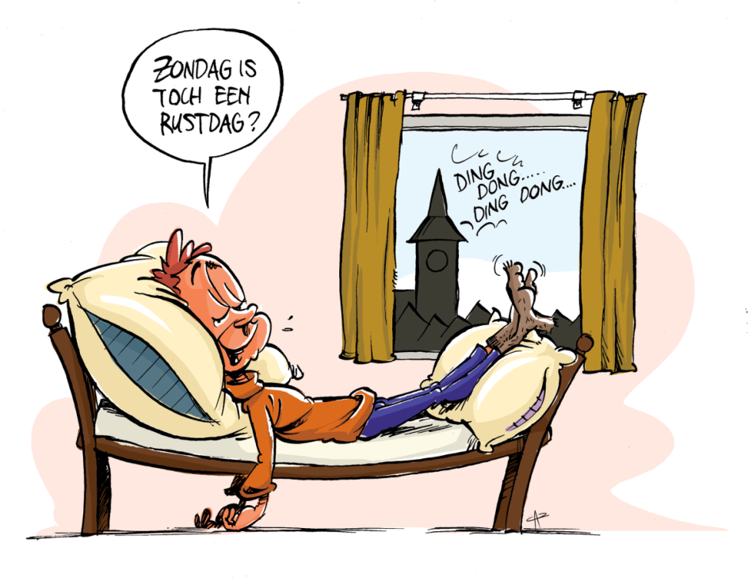
Les 9 Vier een rustdag met God
Wat doe ik hier vandaag?
Ik denk na over de vierde regel uit de wet.
Ik leer hoe ik van de zondag echt een feestdag kan maken.
Ik leer waarom de zondag voor God
zo belangrijk is.

Slide 2
Les 9 Vier een rustdag met God
Het vierde gebod:
Je bent vrij!

Slide 3
Les 9 Vier een rustdag met God
Exodus 31: 15-17
15 Zes dagen mag je werken, maar de zevende dag is het sabbat, een dag van volstrekte rust, die aan de HEER gewijd is. Wie op sabbat werkt, moet ter dood gebracht worden.” Generatie na generatie moeten de Israëlieten de sabbat in acht nemen en vieren. Voor mij en hen is die dag een teken van een eeuwigdurend verbond, want in zes dagen heeft de HEER de hemel en de aarde gemaakt, en de zevende dag heeft hij gerust om op adem te komen.’

Slide 4
Les 9 Vier een rustdag met God
Psalm 121: 4
Nee, hij sluimert niet,
hij slaapt niet,
de wachter van Israël.

Slide 5
Les 9 Vier een rustdag met God
Moeten of mogen?

Slide 6
Les 9 Vier een rustdag met God
Lucas 13:10-16
10 Hij gaf op sabbat onderricht in een synagoge. 11 Er was daar ook een vrouw die al achttien jaar bezeten was door een geest die haar ziek maakte. Ze was helemaal krom en kon met geen mogelijkheid rechtop staan. 12 Toen Jezus haar zag, riep hij haar bij zich en zei tegen haar: ‘U bent verlost van uw ziekte,’ 13 en hij legde haar de handen op. Meteen ging ze rechtop staan en loofde God. 14 Maar de leider van de synagoge werd boos omdat Jezus op sabbat genas en zei tegen de menigte: ‘Er zijn zes dagen om te werken. Kom dus op die dagen om u te laten genezen en niet als het sabbat is!’ 15 Maar de Heer zei: ‘Huichelaars! Maakt niet ieder van jullie op sabbat zijn os of ezel los van de voederbak om hem te laten drinken? 16 Mocht deze vrouw, die een dochter is van Abraham en al achttien jaar door Satan geboeid werd gehouden, mocht zij op sabbat niet uit deze boeien worden losgemaakt?’

Slide 7
Les 9 Vier een rustdag met God
Marcus 2: 27
De sabbat is er voor de mens, en niet de mens voor de sabbat.

Slide 8
Les 9 Vier een rustdag met God
Hebreeën 10:25
En laten we in plaats van weg te blijven van onze samenkomsten, zoals sommigen doen, elkaar juist bemoedigen, en dat des te meer naarmate u de dag van zijn komst ziet naderen.

Slide 9
Les 9 Vier een rustdag met God
Vieren en rusten

